Slide 1


XVII. Martinský bioptický seminár
4.-5. november 2011 Lúčky
Prípad SD-IAP č. 420
Peter BOHUŠ
Lýdia STOLÁRIKOVÁ
Cytologické a bioptické laboratórium

Slide 2
49-ročná žena
Klinická diagnóza:
Tumor mammae l. dx nejasnej etiológie

Slide 3
Makroskopický nález:
Materiál veľkosti cca 38x30x25mm, nenápadný kožný kryt cca 6x2mm, na reze pomerne neostro ohraničené žltobelavé ložisko veľkosti cca 24x22mm, cca 2mm od najbližšieho okraja.

Slide 4
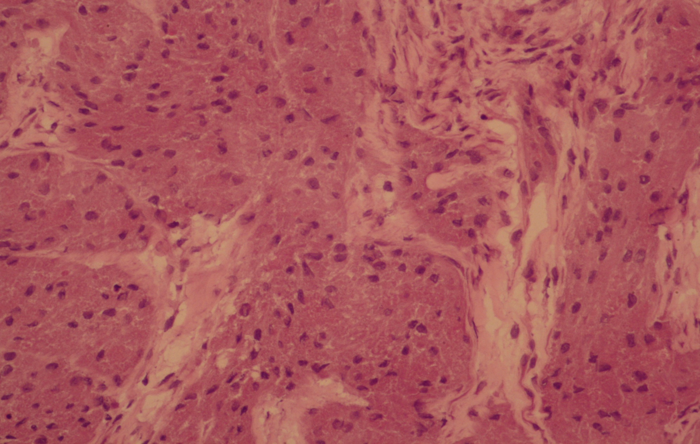
Rýchla peroperačná biopsia

Slide 5
Rýchla peroperačná biopsia:
Benígny mezenchýmový novotvar (granular cell tumor, myofibroblastoma?) odkaz na definitívnu biopsiu.

Slide 6
Definitívna biopsia

Slide 7
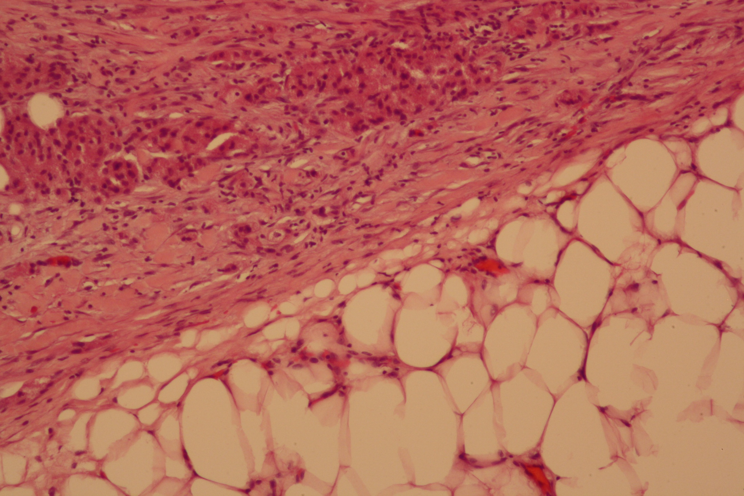

Slide 8
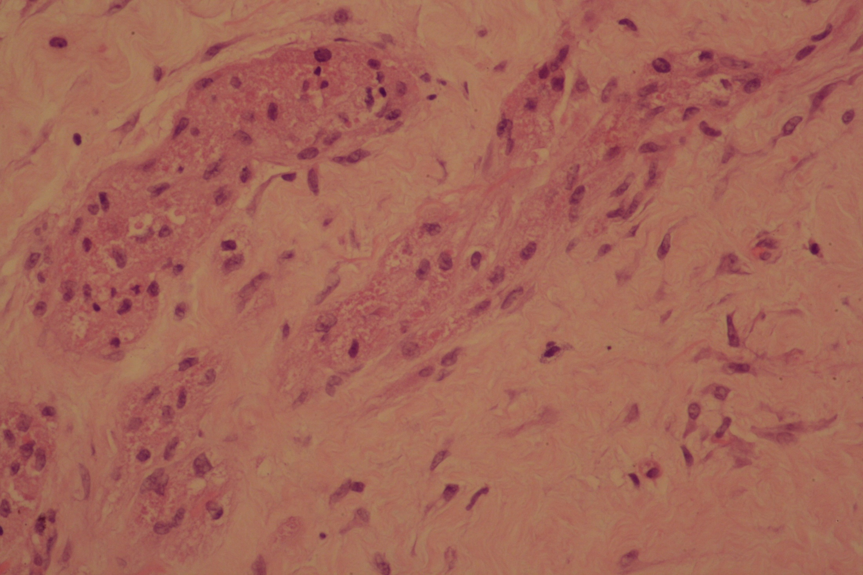

Slide 9
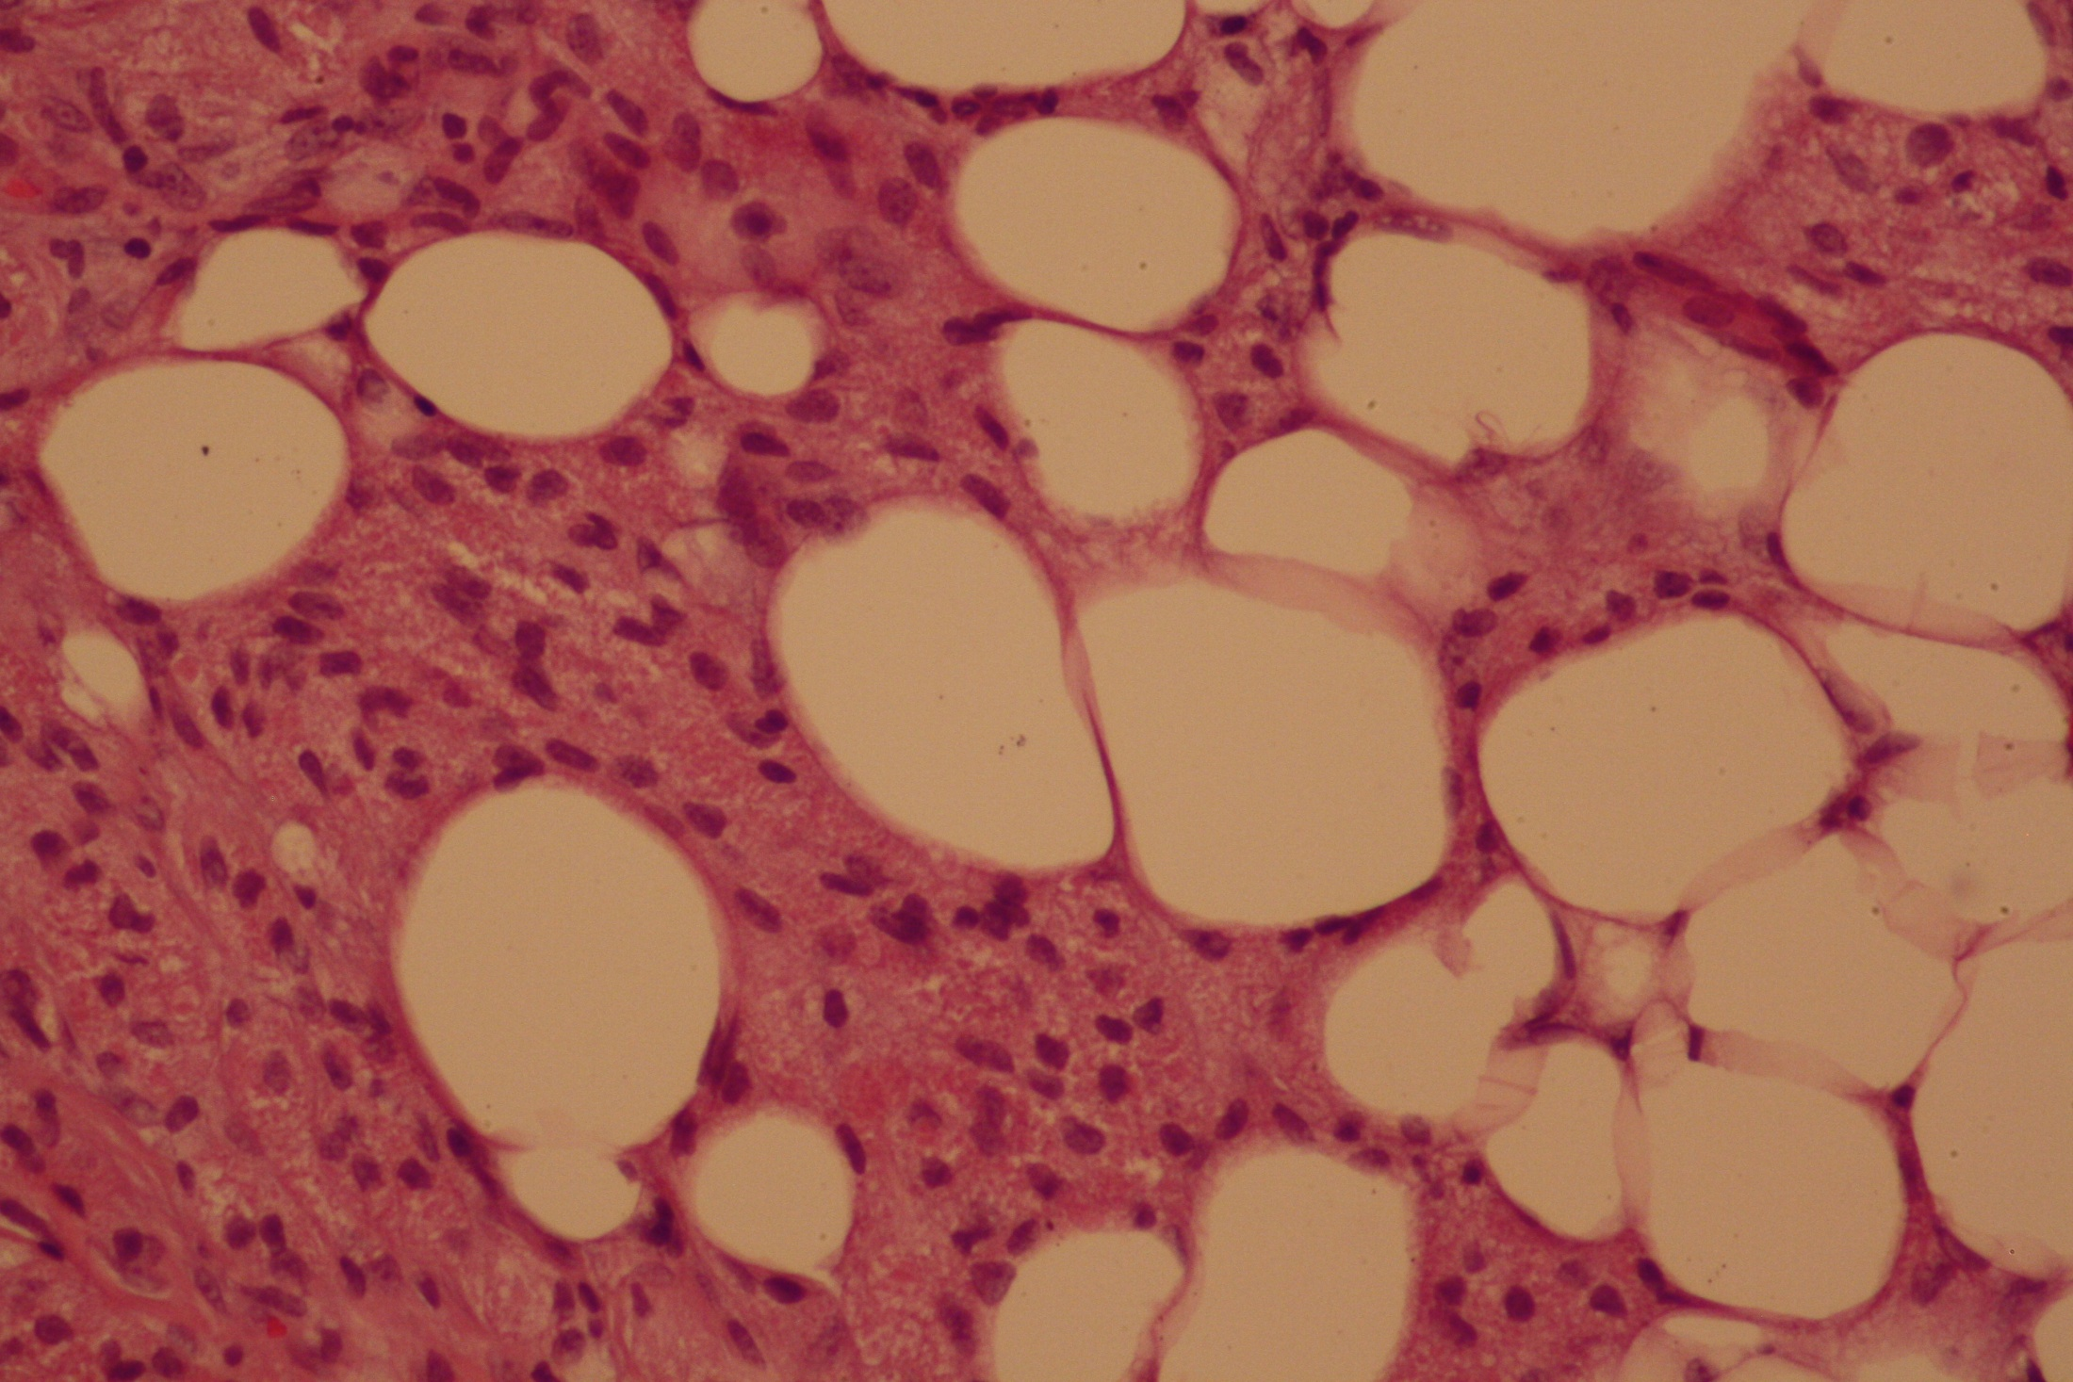

Slide 10
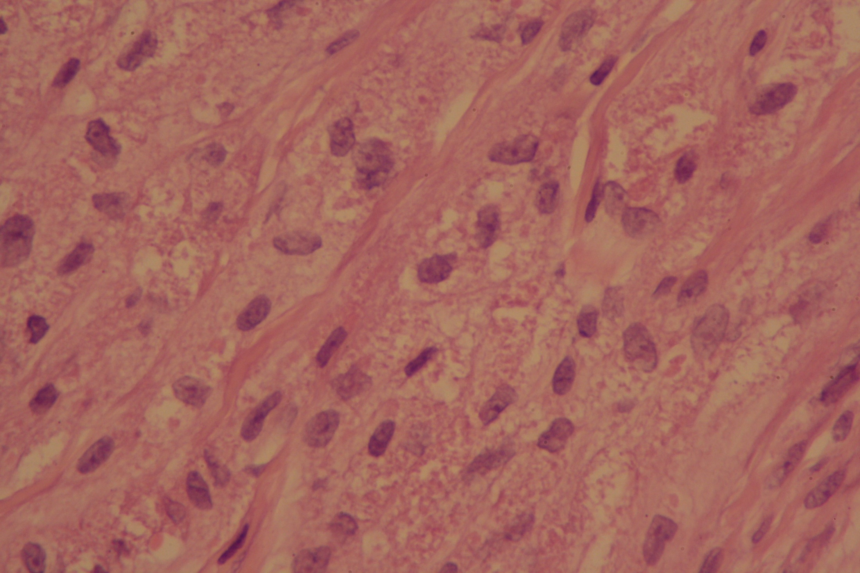

Slide 11
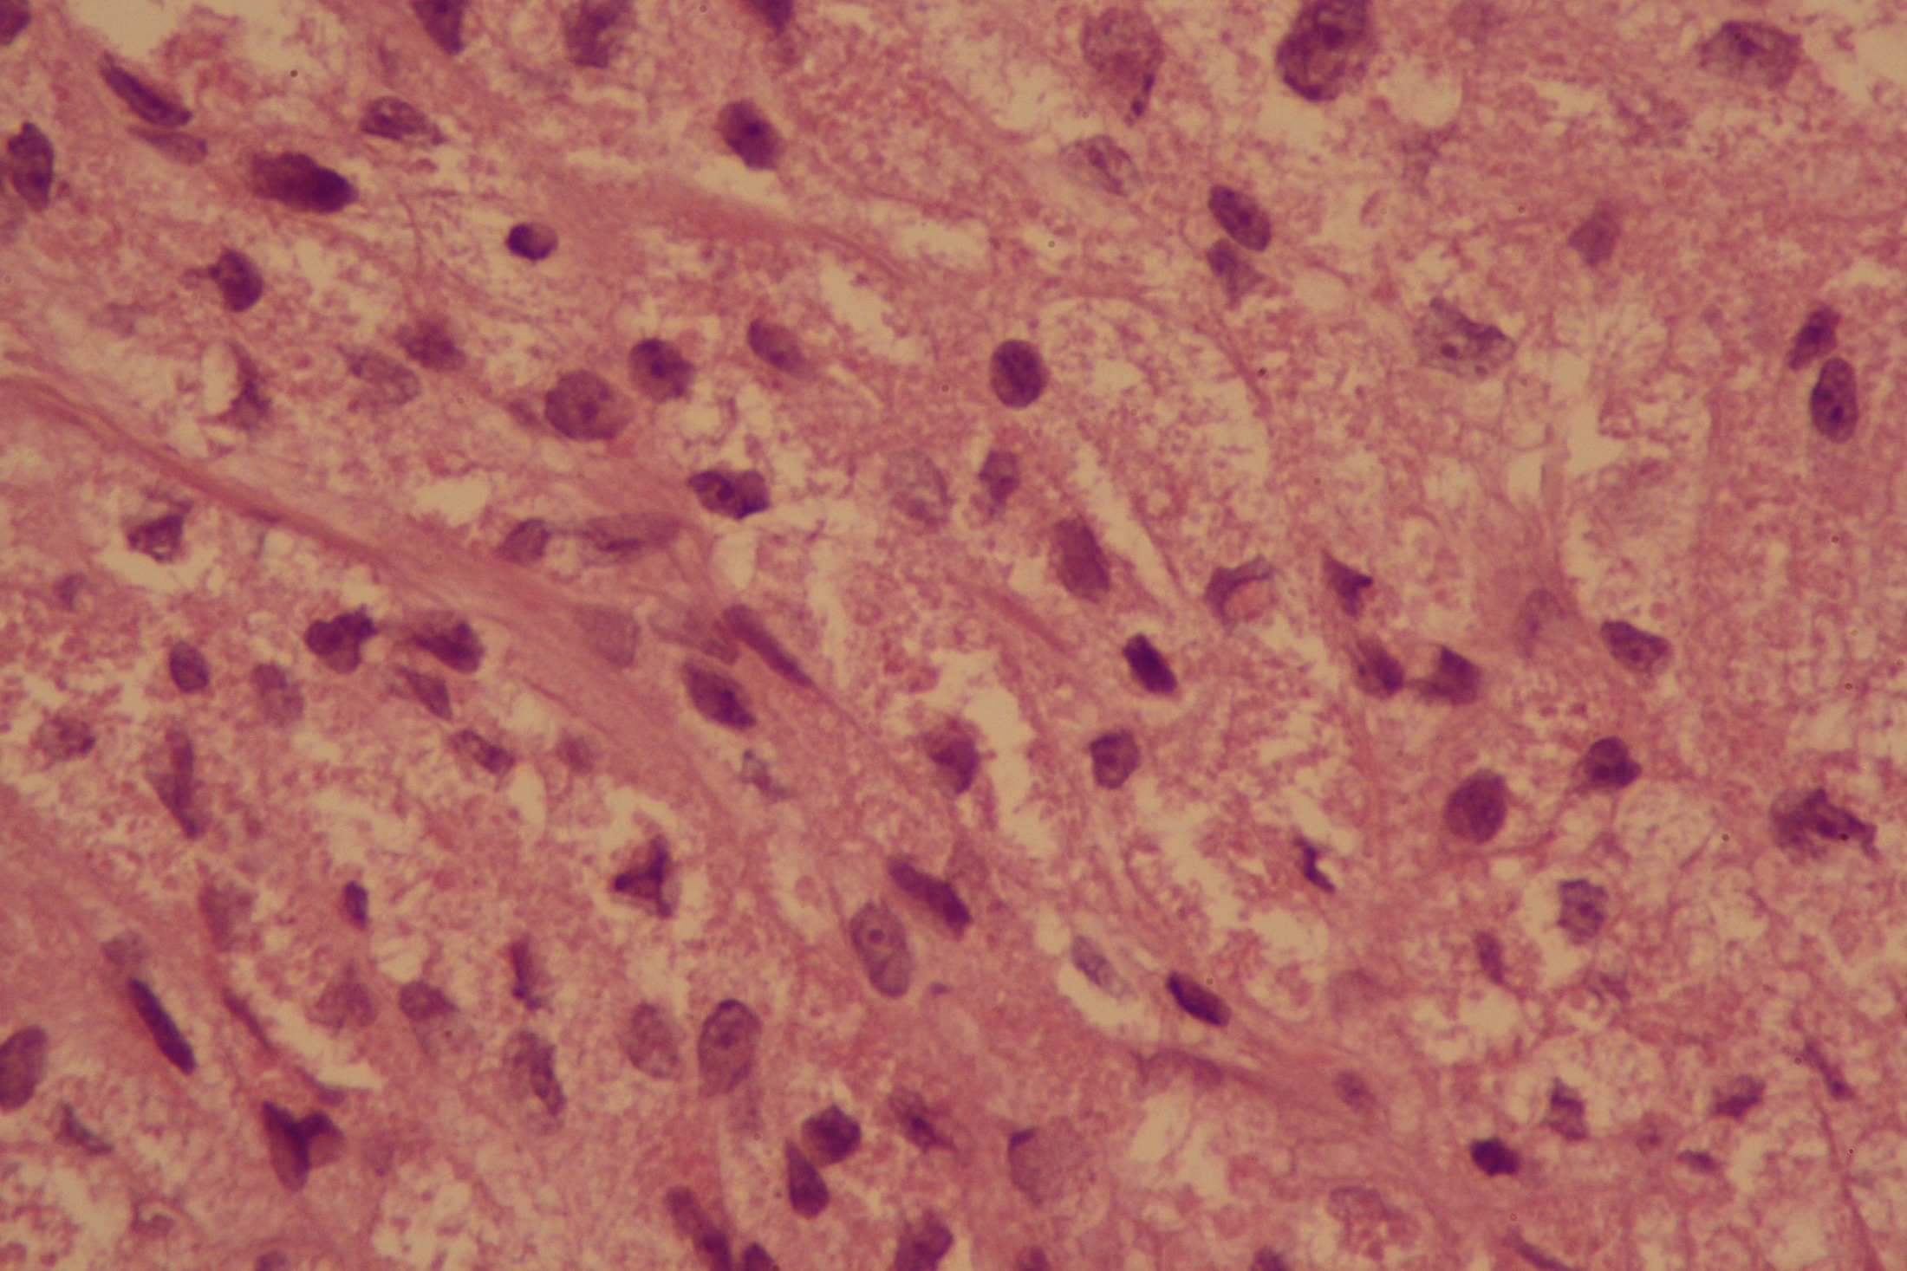

Slide 12
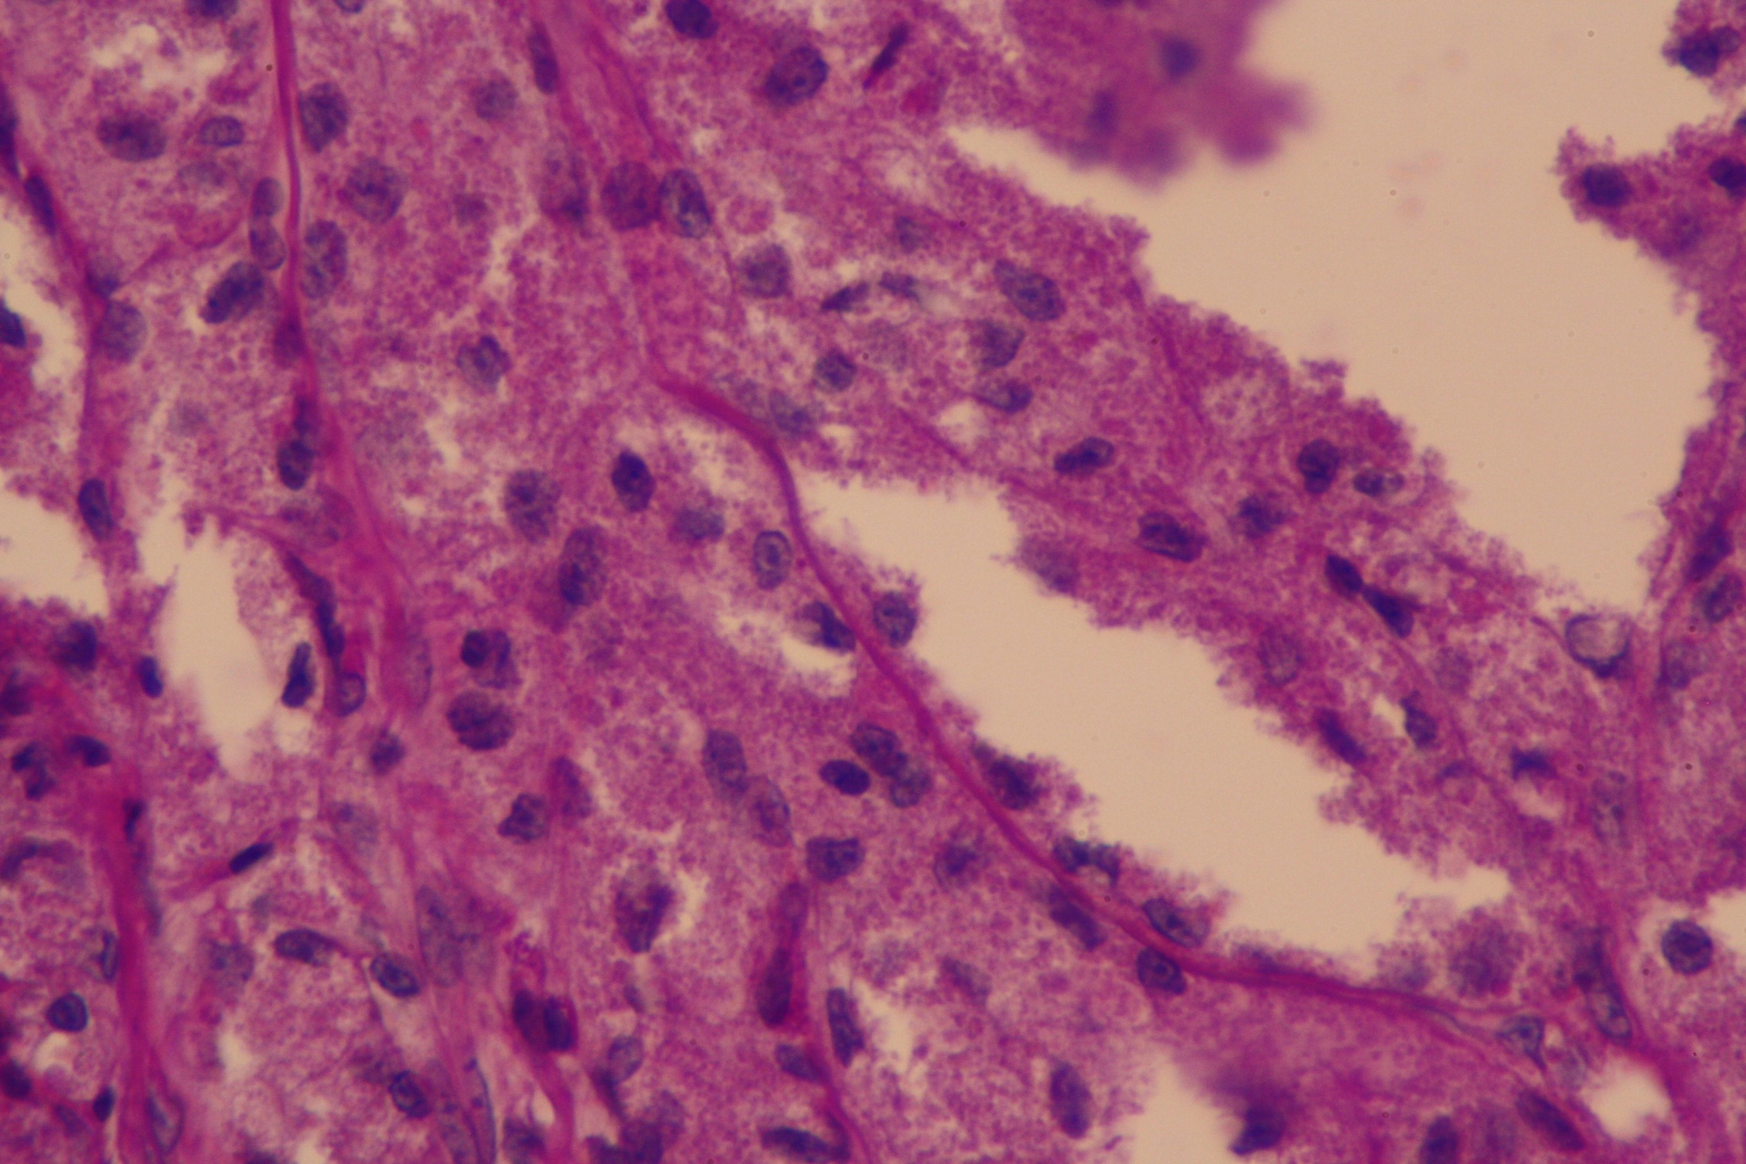
PASD

Slide 13
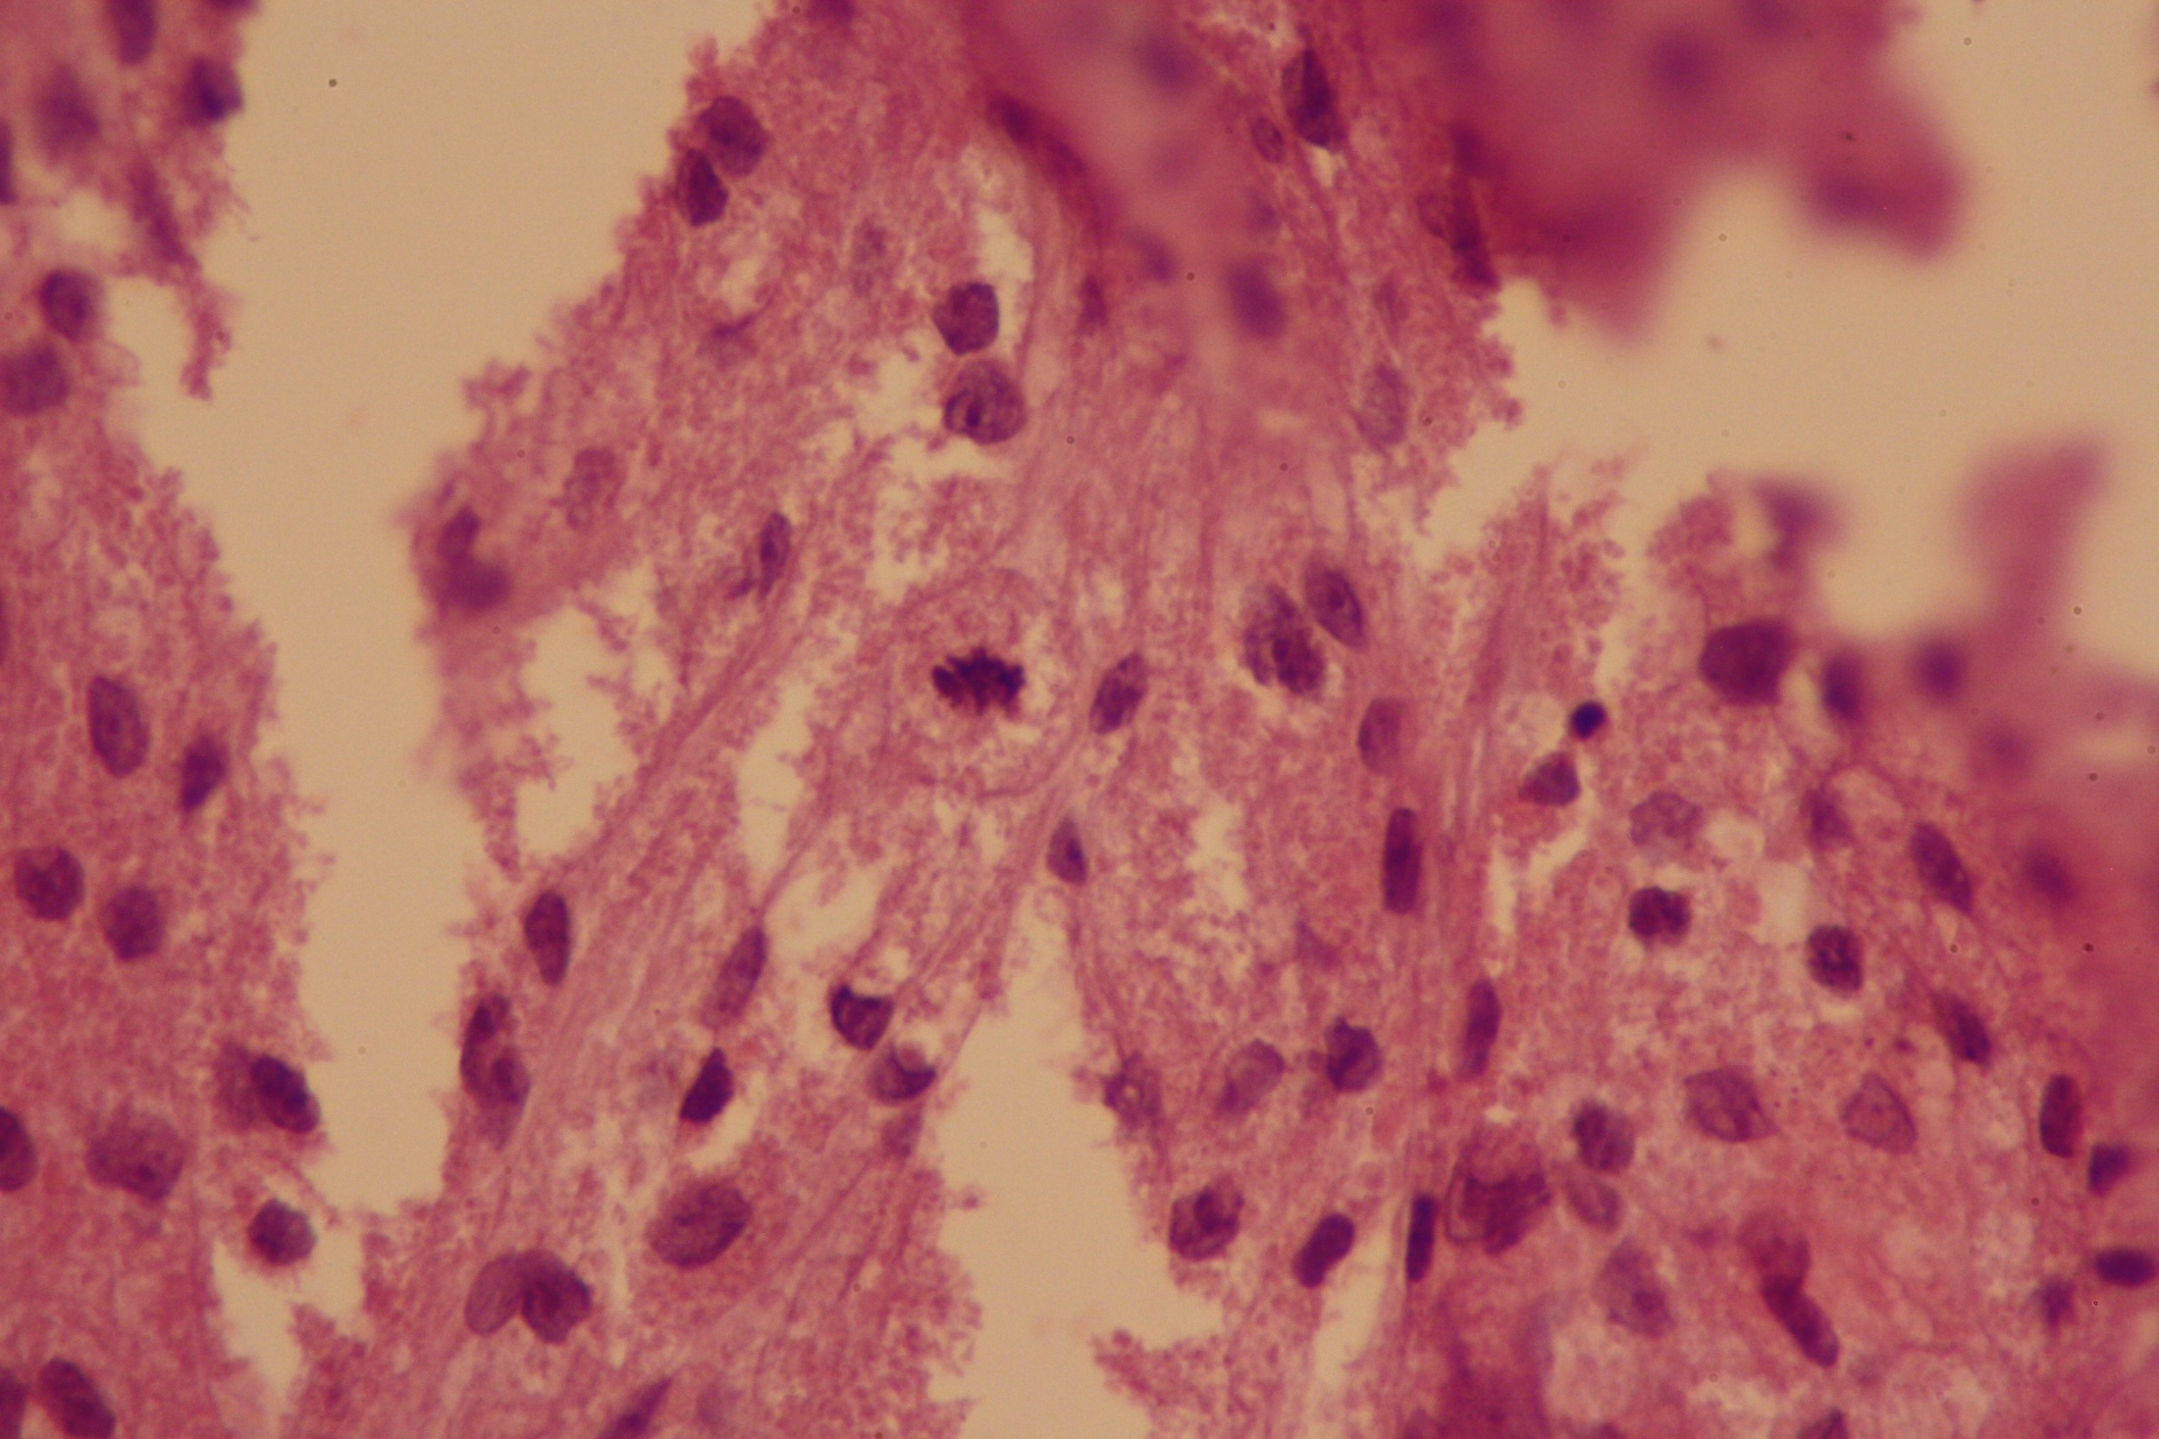
mitóza

Slide 14
?

Slide 15
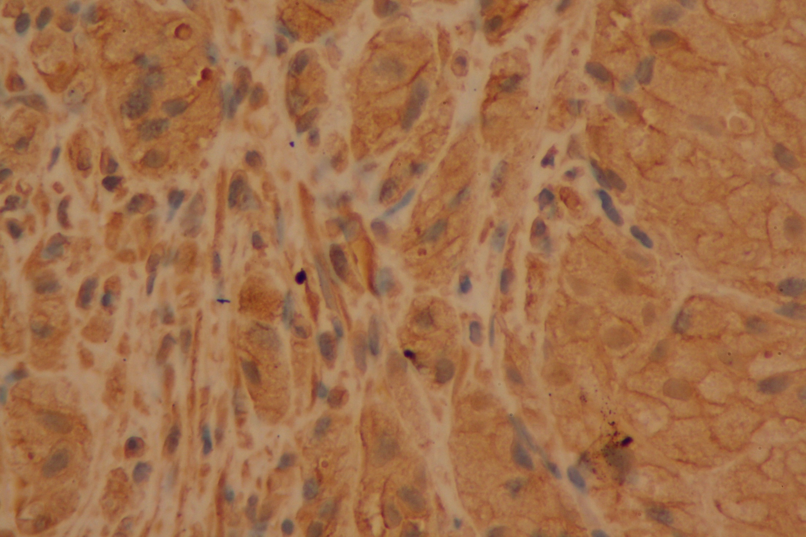
Vimentin

Slide 16
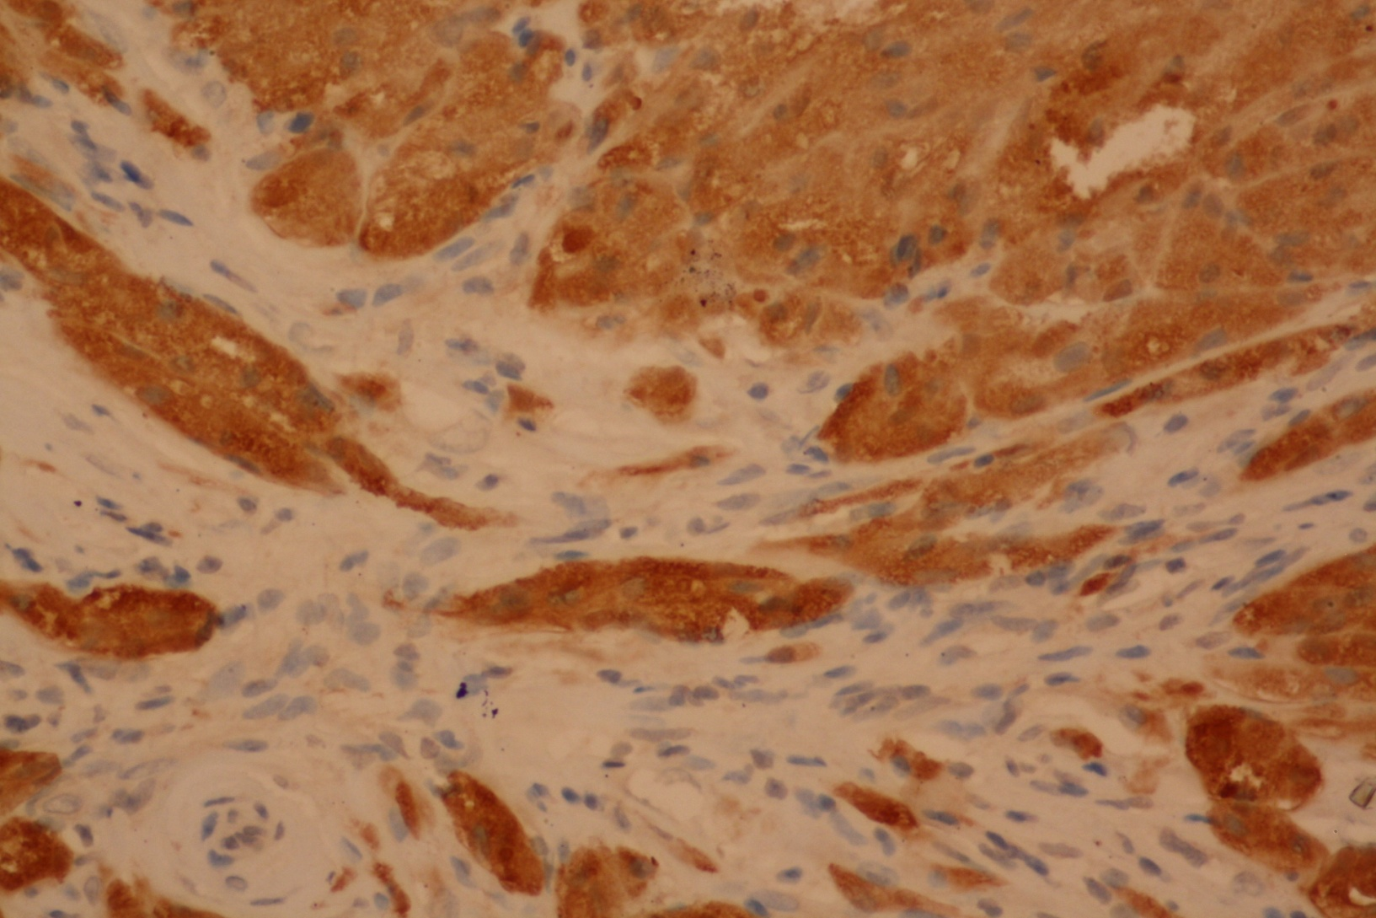
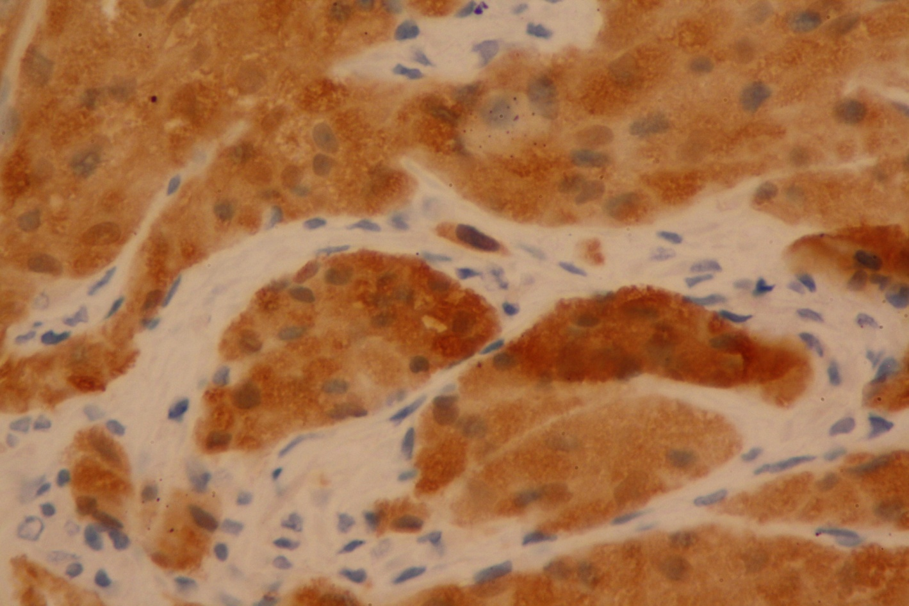
S100

Slide 17
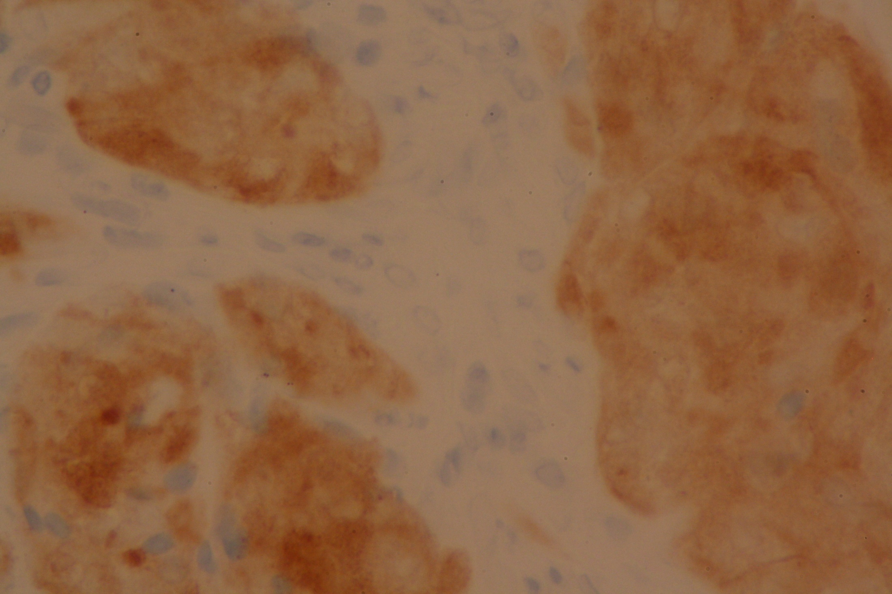
PGP 9.5

Slide 18
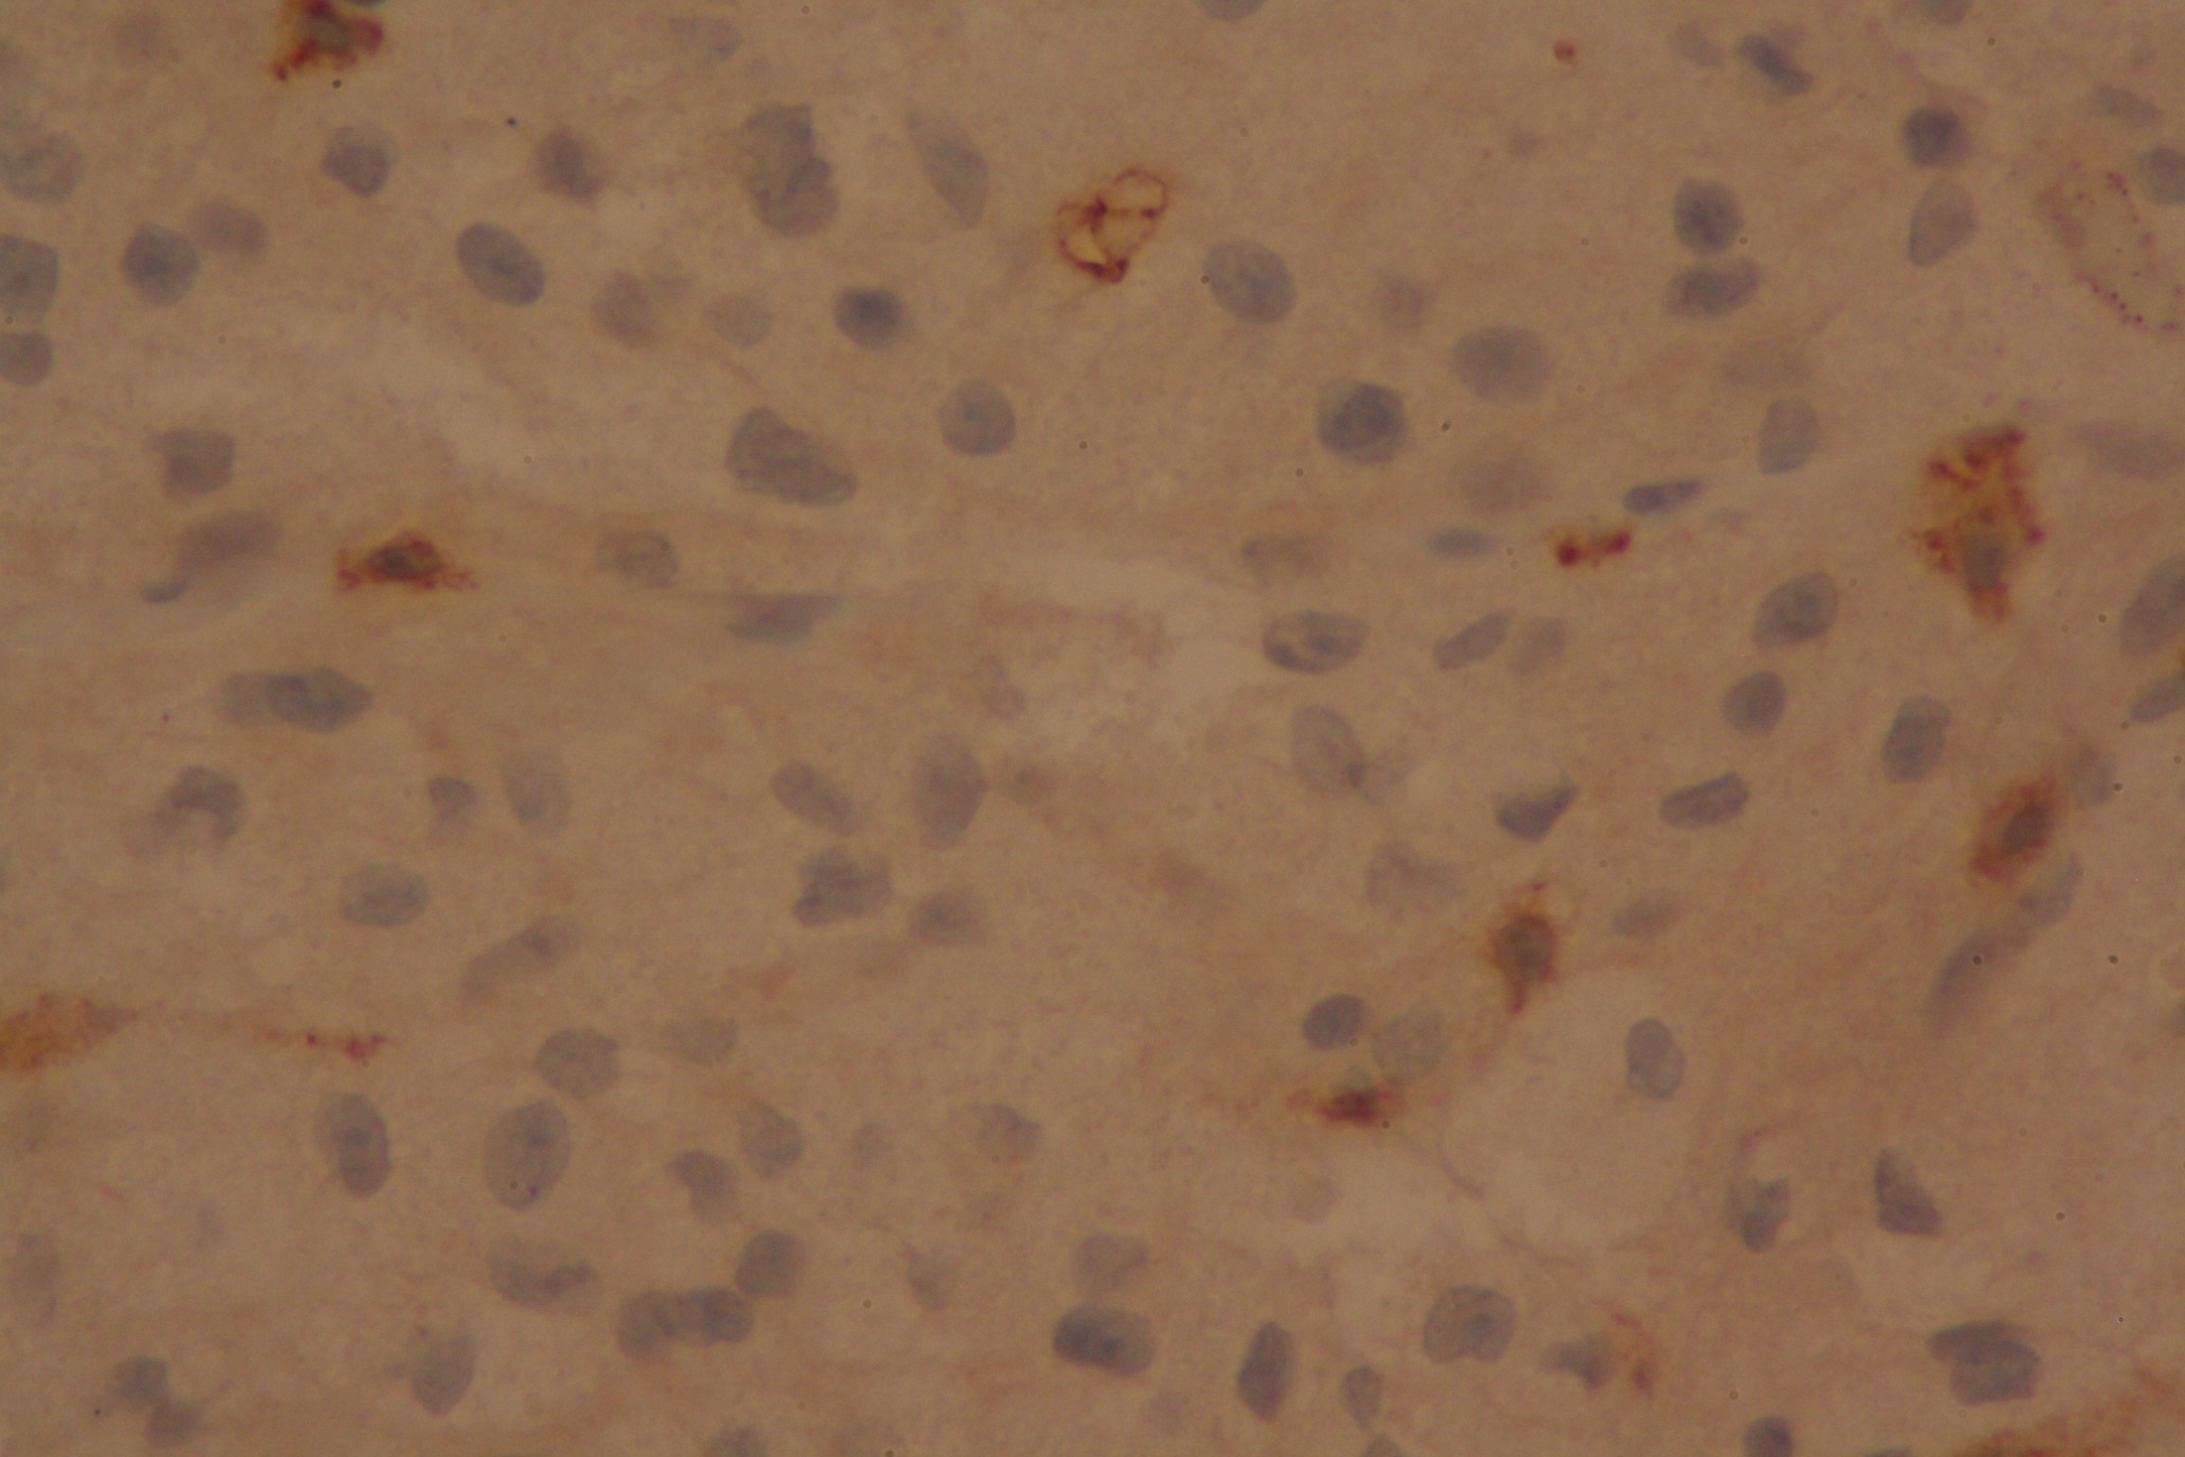
CD163

Slide 19
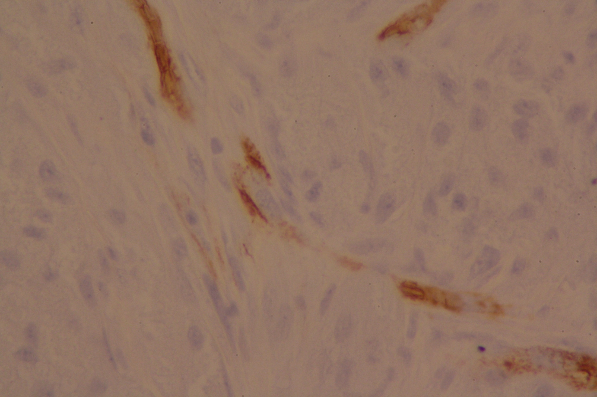
CD 34

Slide 20
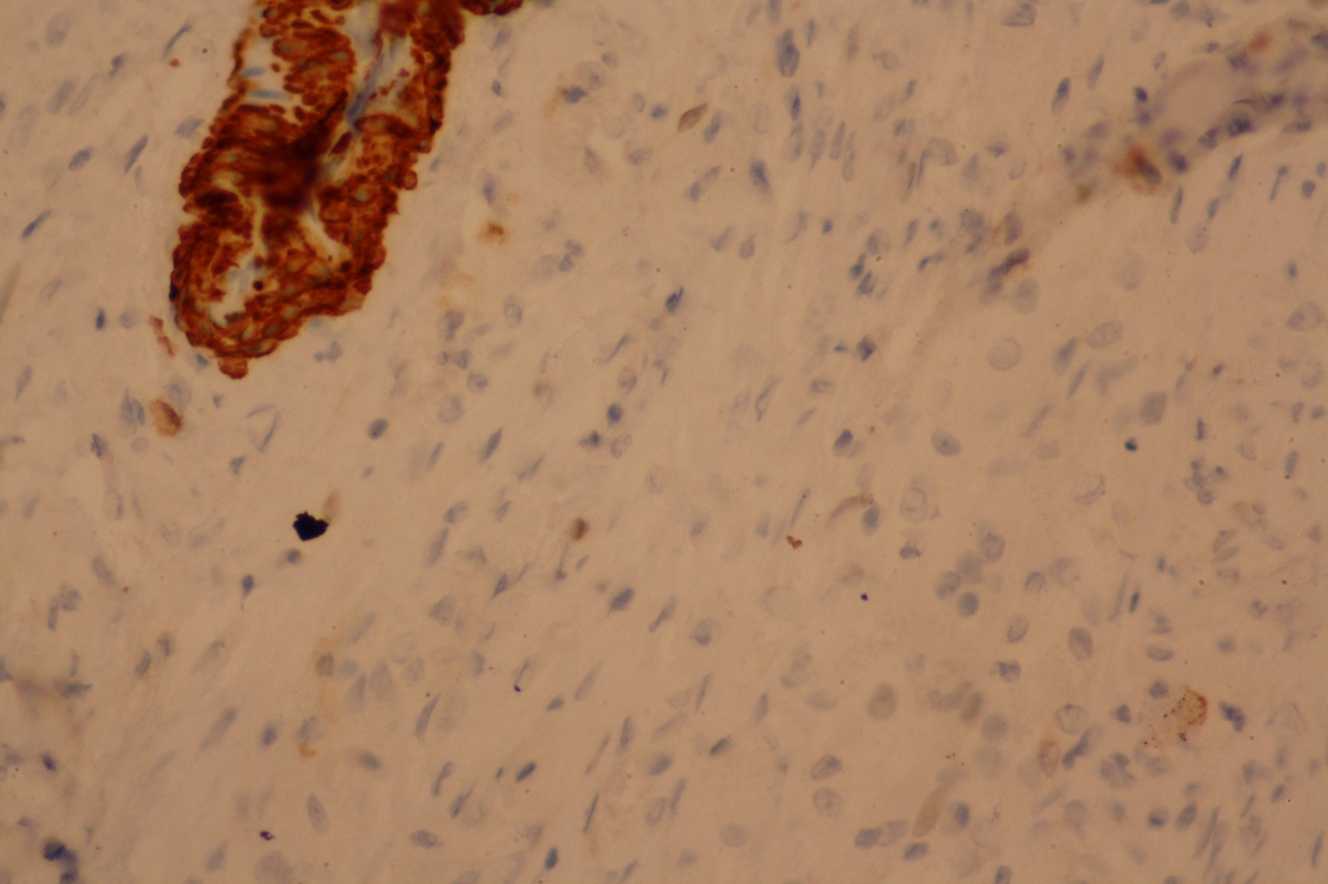
H-caldesmon

Slide 21
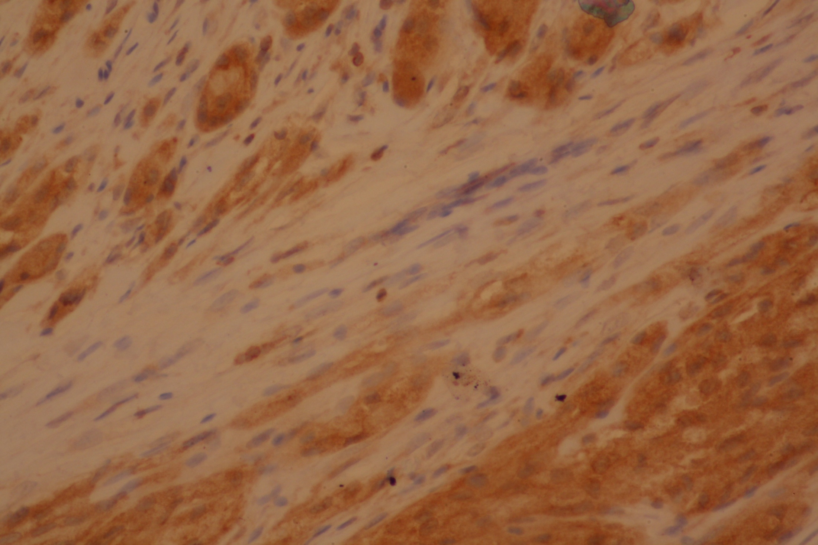
Bcl2

Slide 22
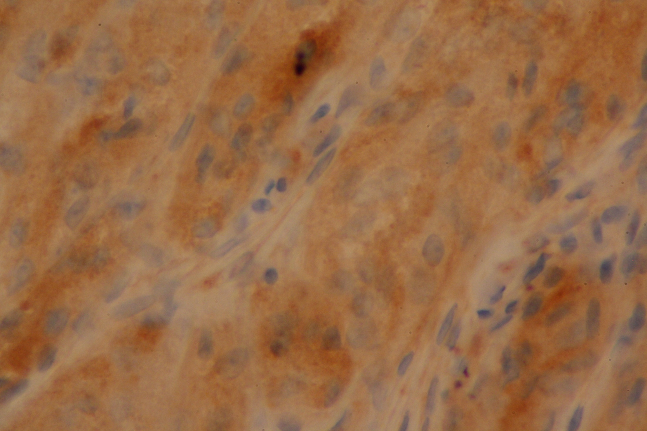
CD 10

Slide 23
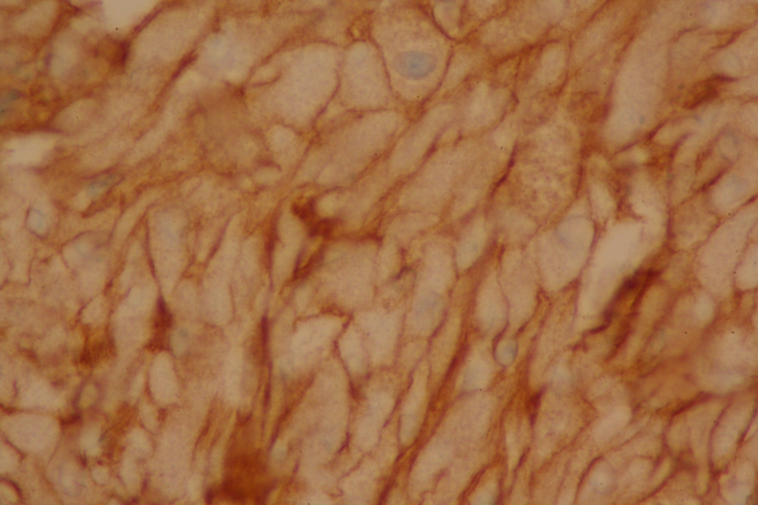
CD 99

Slide 24
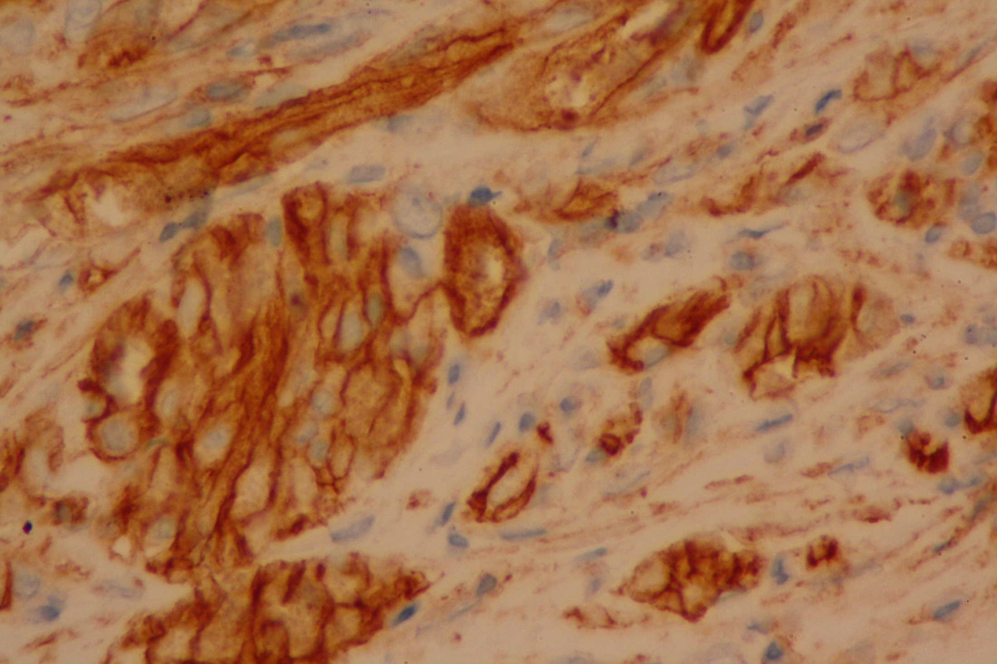
CD 99

Slide 25
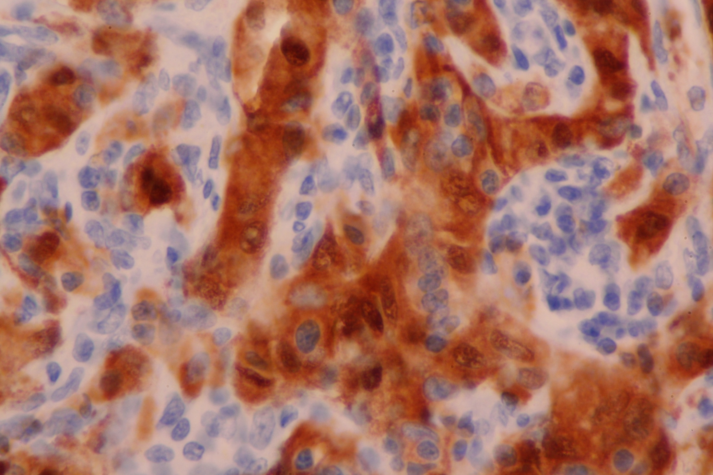
Inhibin

Slide 26
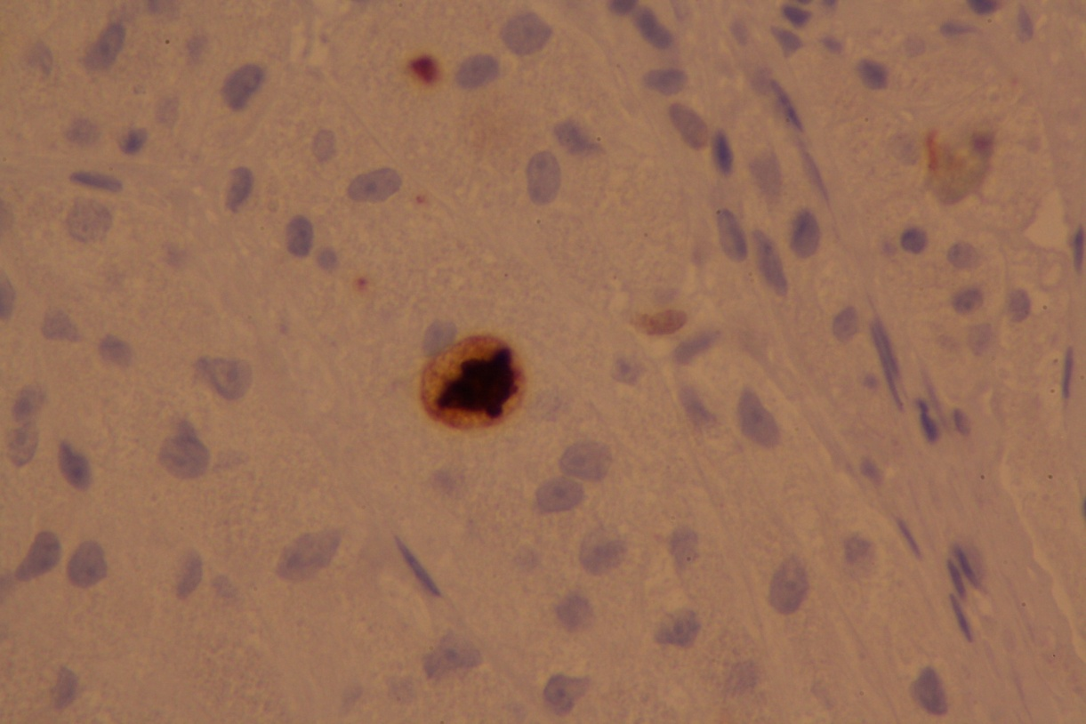
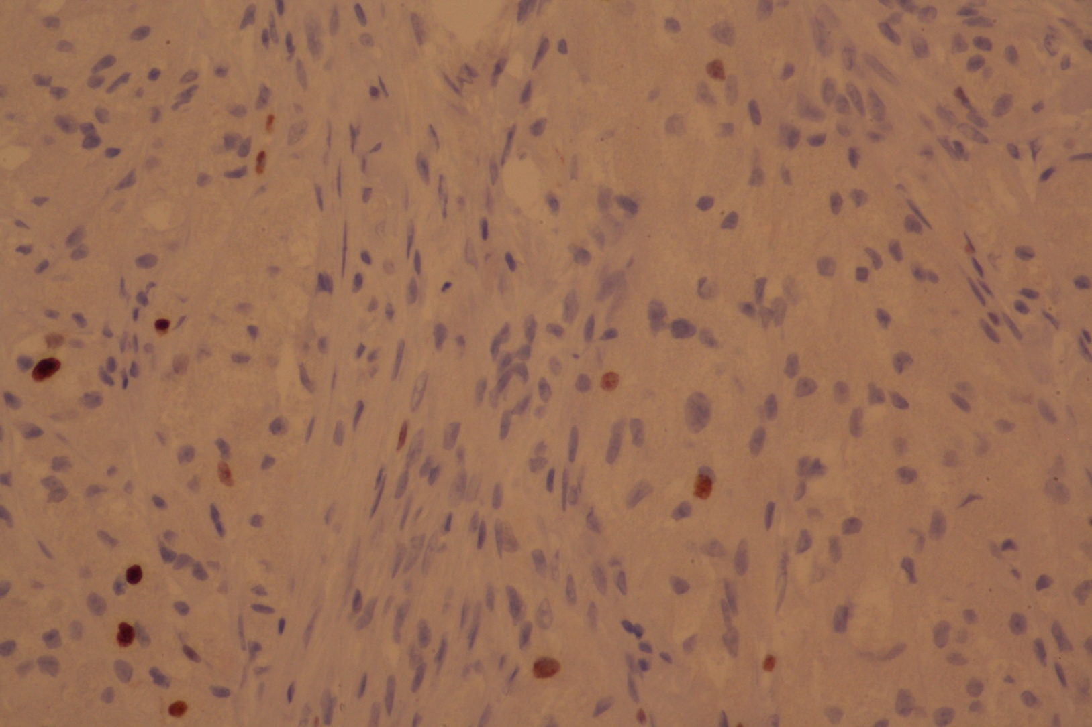
Ki 67

Slide 27
IMUNOFENOTYP
S100 +
Vimentin +
PGP 9.5 +
CD99+
Bcl2+
CD10+
Inhibin +
Ki67 5-10%
Cytokeratin –
EMA –
Desmin –
CD34 –
H-caldesmon –

Slide 28
?

Slide 29
Granular cell tumor
(GCT)
M-9580/0

Slide 30
GCT
Zvyčajne benígny novotvar derivovaný zo Schwannových buniek periférnych nervov
Rôzne lokality výskytu (mäkké tkanivá, vnútorné orgány)
Často asociovaný s akantózou / pseudoepiteliomatóznou hyperpláziou skvamózneho epitelu (ústna dutina)
5 – 8% výskyt v prsníku (najmä premenopauzálne ženy čiernej rasy)

Slide 31
GCT prsníka
1x 1931,
1946: Haagensen a Stout; 5 pacientov
Často imituje malígny novotvar (USG, mammografia, CT, MRI)
Superficiálne lézie môžu spôsobiť retrakciu kože alebo aj inverziu areoly
Spravidla solitárne, ale aj multicentrické a/alebo bilaterálne
Spravidla menej jako 3cm (aj 6cm)
Popísaná koincidencia s DIC, DCIS

Slide 32
Mikroskopický obraz
Kompaktné hniezda a pruhy buniek s eozinofilnými cytoplazmatickými granulami – PASD+.
Niekedy tendencia k vakuolizácii a clearingu.
Zreteľné, dobre definované bunkové hranice.
Tvar buniek: polygonálny až vretenovitý.
Jadrá: okrúhle až oválne s otvoreným chromatínom, často prominentné jadierka.
Často infiltratívny rast v okrajových partiách

Slide 33
Mikroskopický obraz
Niekedy:
mierny (?) nukleárny pleomorfizmus, mnohojadrové bunky a ojedinelé (?) mitózy: tieto znaky by nemali byť interpretované ako znak malignity (Rosen)

Slide 34
Imunofenotyp
Pozitívna expresia:
S100
Vimentin
NSE
CD68 ... (lyzozómy)
Laminín
Rôzne myelínové proteíny
CEA
Alpha – inhibin (Miettinen; schwannoma a neurofibroma negat.)

Slide 35
Imunofenotyp
Negatívna expresia:
Cytokeratíny
EMA
ER, PR
NF
GFAP
Anti -trypsin, ...anti-chymotrypsin

Slide 36
Elektrónová mikroskopia
Lyzozómy
Myelínové obrazce...granuly sú tvorené vchlípeninami bunkovej membrány, výsledkom čoho sú myelínové figúry fagocytované lyzozómami
Mikrotubuly

Slide 37
Imunofenotyp prezentovaného prípadu
Bcl2+, CD10+, CD99+ , Inhibin+ ..........prečo sme to dali
Df.dg: myofibroblastoma – býva bcl2+, CD10+ a heterogénne CD99+
Df.dg: metaplastic CA, RCC – býva CD10+
GCT: bcl2+ ... typický znak
GCT: CD99+, CD10+ ... ???
Inhibin+...GCT+, neurofibroma a schwannoma- (Miettinen)

Slide 38
Diferenciálna diagnóza GCT prsníka
Karcinóm (DIC, apocrine CA)
S100+, CEA+ (!), CK+, EMA+
Histiocytárne lézie
CD68+ (!), A-Tr-, Achtr-, S100 skôr-
MTS RCC
Vim+, CD10+ (!) CK+, EMA+
Alveolárny SA mäkkých tkanív (vzácne)
TFE1
Melanóm (MTS)
S100+, Vim+, NSE /PGP 9.5+, EMA-, CK- (!), melanómové markery+, „malígny fenotyp“, melanín ...

Slide 39
Malígny GCT
Histologické znaky:
Nekróza
Spindling
Vezikul.jadrá s prominentnými jadierkami
> 2 mitózy / 10hpf
Pleomorfizmus
Vysoký NC pomer
Ki67 – viac ako 10% (10-50%)
P53 – vo väčšine malígnych GCT viac ako 50%

Slide 40
Malígny GCT
Viac ako 3 znaky (3-6 znakov): malígny GCT
Cca 40% riziko úmrtia
Menej ako 3 znaky (1-2 znaky): atypický GCT
Excelentná prognóza
Malígny GCT: popísaných menej ako 100 prípadov (všetky lokality)

Slide 41
Malígny GCT prsníka
Histologické črty
Veľkosť > 5cm
Včasná rekurencia (často predchádza MTS)
Hlboko situované lézie
Vyšší vek (>50 rokov)
„The only truly reliable measure of malignancy in a breast granular cell tumor would be evidence of metastasis „

Slide 42
Ďakujeme za pozornosť

